Slide 1
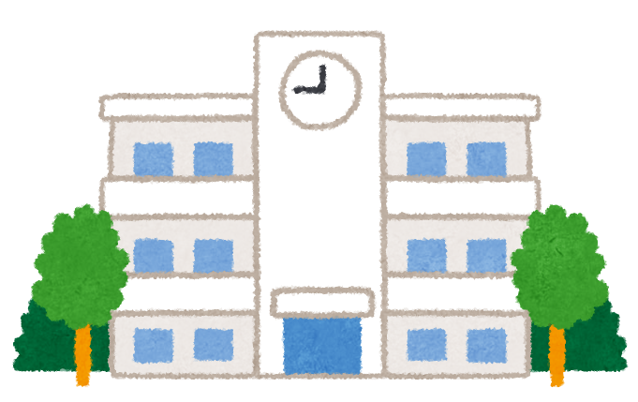
城端全景
城端中心部
３年 ふん染め
３年 ギフチョウ（育てよう）
３年 ギフチョウ（たまごさがし）
小学校
３年 カンアオイ
戻る

